Slide 1
МАТЕМАТИКА – 6 КЛАСС
Учитель: Крылова Е.В.
Сравнение чисел
2022-2023 УЧЕБНЫЙ ГОД

Slide 2
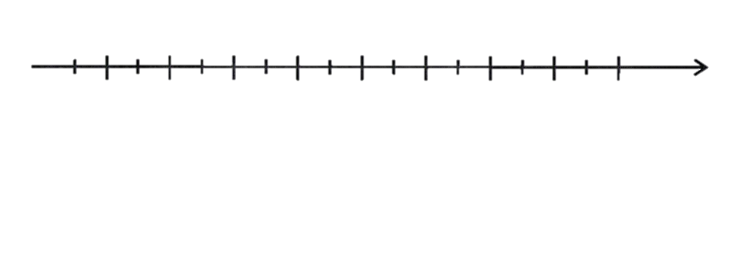
Повторение:
Сравнить с помощью координатной прямой числа:
1) 2 и 5 2) 3 и -7 3) -6 и 8 4) -5 и -2 | 5) -4 и 0 6) 0 и 6 7) 0 и -9 8) 7 и -7
0 1

Slide 3
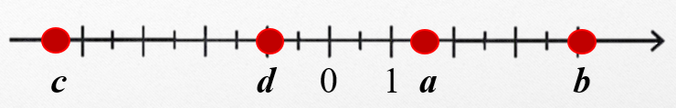
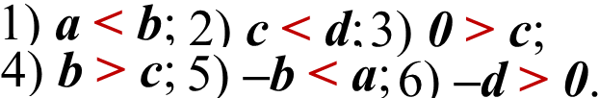
Закрепление:
Задание №1.
На координатной прямой отмечены числа a, b, c, d.
Сравните:
1) a и b 2) c и d 3) 0 и c | 4) b и c 5) –b и a 6) –d и 0
Ответы:

Slide 4
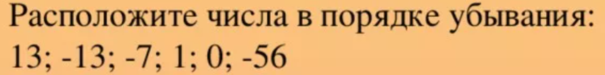
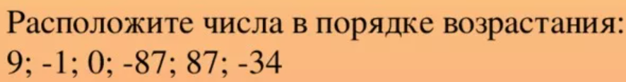
Задание №2. Расположите числа…
Задание №3. Назовите три числа:
- меньше, чем -14; -0,5; 0; 6
- больше, чем 5; 0; -2,5; -10

Slide 5
Задание №4. Запишите три целых решения неравенства:
a) с < -4; | б) y > -4 | в) a < 0
Задание №5. Между какими соседними целыми числами заключено число?
(результат запишите в виде двойного неравенства):
-2,5; 2,3; 3,05.
-3 < -2,5 < -2 | 2 < 2,3 < 3 | 3 < 3,05 < 4

Slide 6
Задание №6. Расположите числа в порядке возрастания
- 8; 2,15; - 1,05; - 5,3; 0; - 0,5; 3,5
- 8; - 5,3; - 1,05; - 0,5; 0; 2,15; 3,5
Задания из учебника:
№933; №939; №940; №943 (1,3)

Slide 7
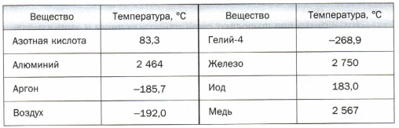
№933. Расположите в таблице указанные вещества в порядке возрастания температуры их кипения.
Ответ:
№п.п | Вещество | Температура, ⁰С
1 | Гелий-4 | -268,9
2 | Воздух | -192,0
3 | Аргон | -185,7
4 | Азотная кислота | 83,3
5 | Йод | 183,0
6 | Алюминий | 2 464
7 | Медь | 2 567
8 | Железо | 2 750

Slide 8
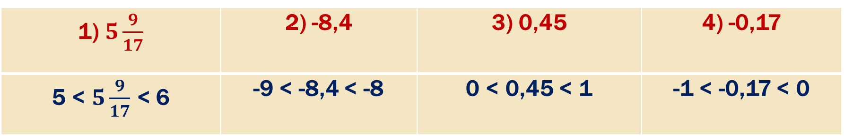
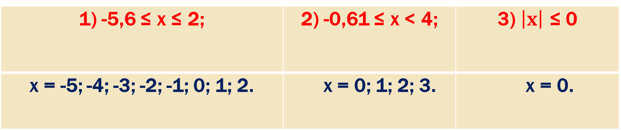
№936. Найдите все целые значения x, при котором верно неравенство: (Учащиеся выполняют упражнение в тетрадях. Один ученик выполняет на доске комментируя решение)
1) -5,6 ≤ x ≤ 2; | 2) -0,61 ≤ x < 4; | 3) $\left|x\right|$ ≤ 0
x = -5; -4; -3; -2; -1; 0; 1; 2. | x = 0; 1; 2; 3. | x = 0.
№939. Между какими соседними целыми числами лежит на координатной прямой число: (Ответ запишите в виде двойного неравенства) (Учащиеся выполняют упражнение в тетрадях. Один ученик выполняет на доске комментируя решение)
1) $5\frac{9}{17}$ | 2) -8,4 | 3) 0,45 | 4) -0,17
5 < $5\frac{9}{17}$ < 6 | -9 < -8,4 < -8 | 0 < 0,45 < 1 | -1 < -0,17 < 0

Slide 9
№943. (Работа - устно). Какую цифру можно поставить вместо звёздочки, чтобы получилось верное неравенство: (рассмотреть все возможные случаи)
1) -5,03 < -5,*1
* = 0
4) -2*,09 < -27,1
* = 8; 9

Slide 10
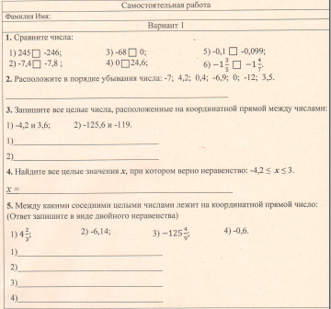
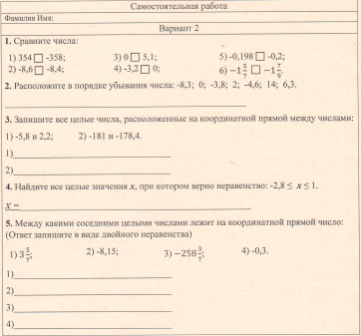
Задания на карточках: 2 варианта

Slide 11


Домашнее задание:
п.33 «Сравнение чисел», № 930, 932, 934, 943 (2, 3).
- Какие открытия вы сделали для себя на этом уроке?
- Какую цель мы ставили в начале урока? Она была достигнута?
- С какими трудностями вы столкнулись на этом уроке?
- Что важно запомнить?
- Какое настроение было во время урока?

